Slide 1
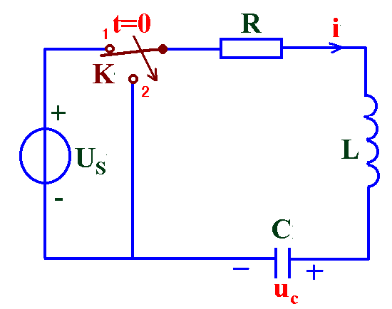
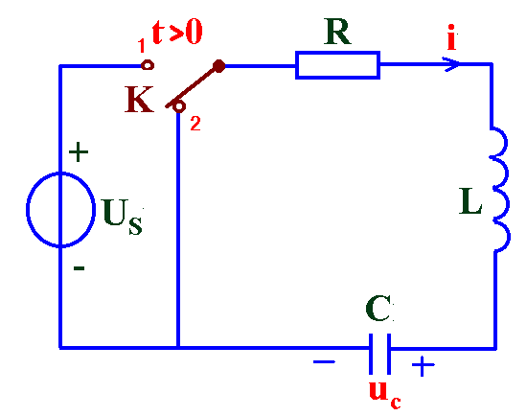


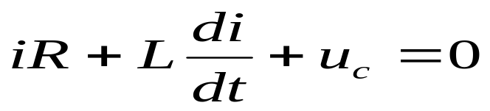
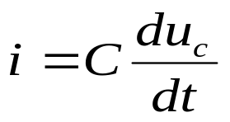
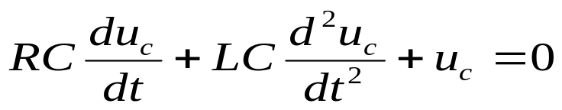
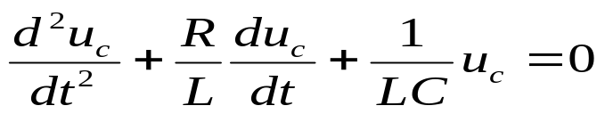
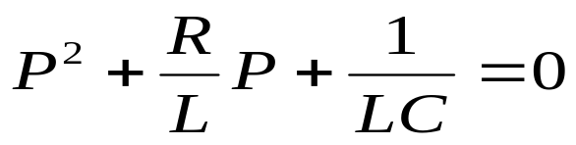
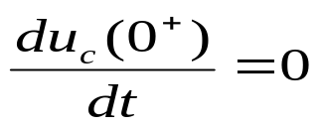

第十四章 二阶电路
14-1 RLC串联电路零输入响应
t<0 , K在1,电路稳定，有
t ≥ 0 , K在2，由KVL,有
又
可得
(二阶常系数线性齐次微分方程)
(特征方程)

Slide 2
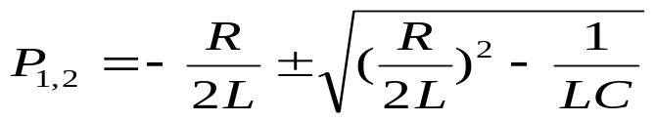
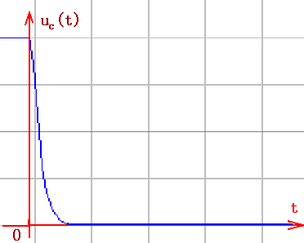
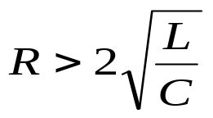
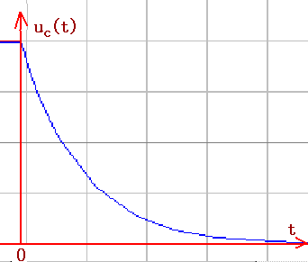
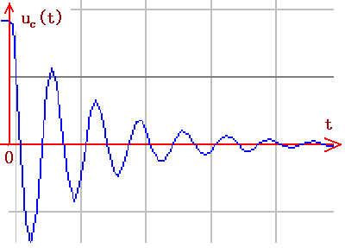
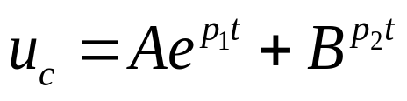
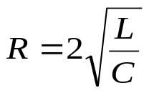
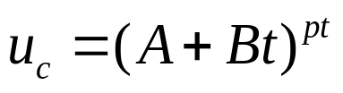
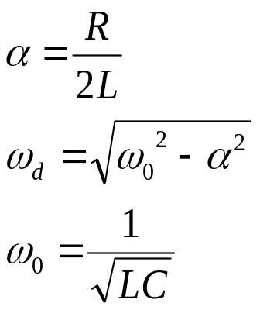

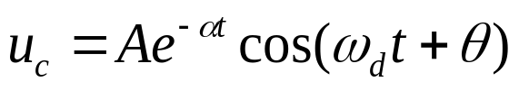
特征根:
（自然频率、固有频率）
1、单根：(过阻尼) 即
2、重根：(临界阻尼) 即
3、共轭复根：(欠阻尼) 即

Slide 3

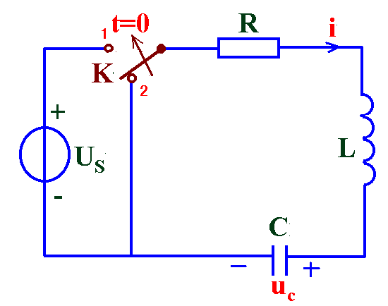
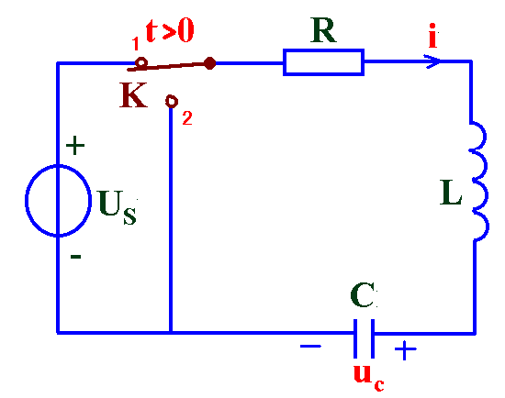
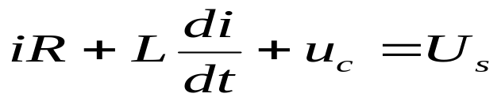
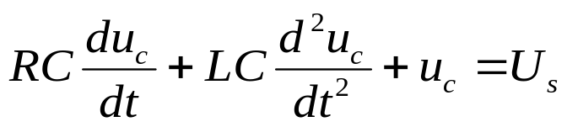
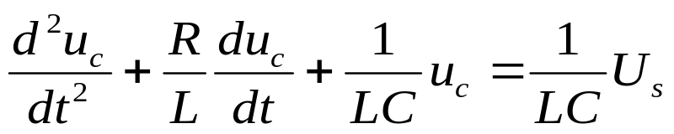
又
14-2 RLC串联电路零状态响应
t<0 , K在2,电路稳定，有
t≥0 , K在1，由KVL,有
可得
(二阶常系数线性非齐次微分方程)
(特征方程)

Slide 4
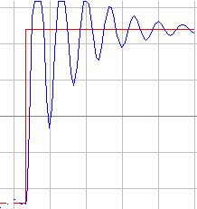
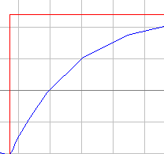
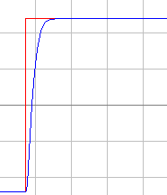
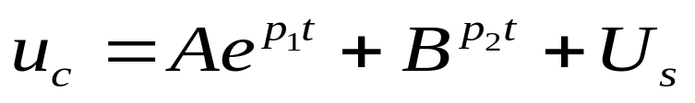
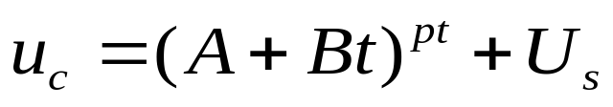
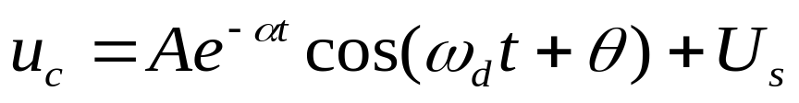
特征根:
R
R
1
（自然频率、固有频率）
P
=
−
±
(
)
2
−
1
,
2
2
L
2
L
LC
1、单根：(过阻尼) 即
2、重根：(临界阻尼) 即
3、共轭复根：(欠阻尼) 即

Slide 5


又
14-3 RLC串联电路全响应
t<0 , K在2,有
t≥0 , K在1，由KVL, 有
可得
(二阶常系数线性非齐次微分方程)
(特征方程)

Slide 6
特征根:
=
−
R
±
R
2
−
1
（自然频率、固有频率）
P
(
)
1
,
2
2
L
2
L
LC
1、单根：(过阻尼) 即
2、重根：(临界阻尼) 即
3、共轭复根：(欠阻尼) 即
演示实例

Slide 7
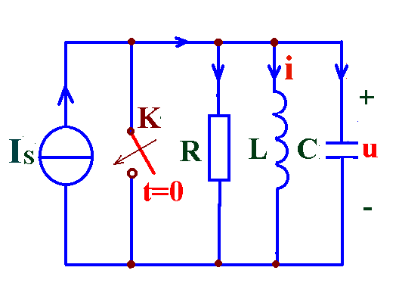
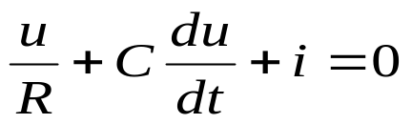
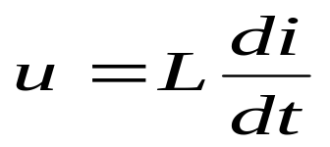
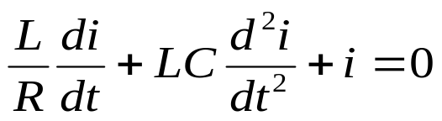
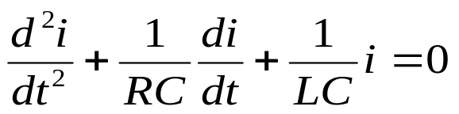
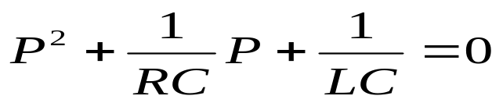
一、零输入响应
14-4 RLC并联电路分析
t>0 ,由KCL,有
又
可得
(二阶常系数线性齐次微分方程)
(特征方程)

Slide 8
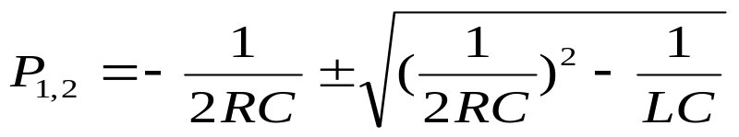
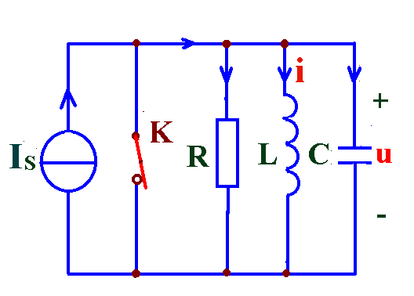
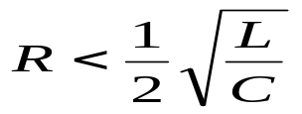

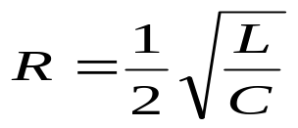
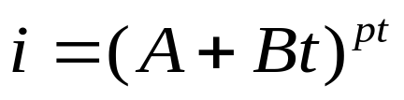
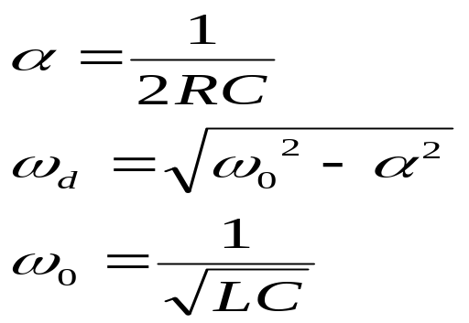

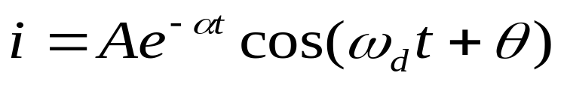
特征根:
（自然频率、固有频率）
1、单根：(过阻尼) 即
2、重根：(临界阻尼) 即
3、共轭复根：(欠阻尼) 即

Slide 9
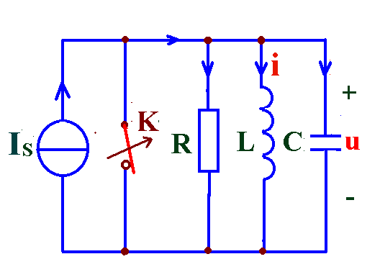
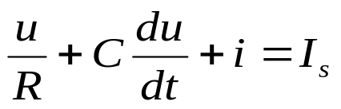
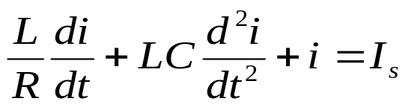
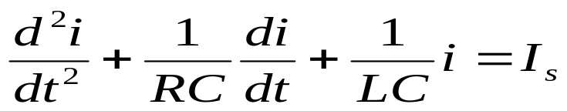
二、零状态响应
t>0 ,由KCL,有
又
可得
(二阶常系数线性齐次微分方程)
(特征方程)

Slide 10
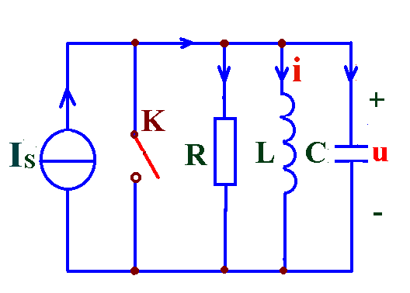
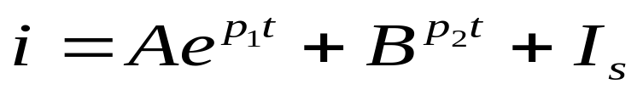
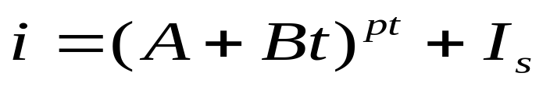

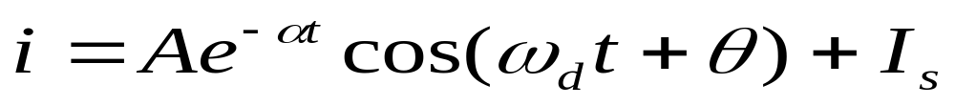
特征根:
（自然频率、固有频率）
1、单根：(过阻尼) 即
2、重根：(临界阻尼) 即
3、共轭复根：(欠阻尼) 即

Slide 11
三、全响应
t>0 ,由KCL,有
又
可得
(二阶常系数线性齐次微分方程)
(特征方程)

Slide 12
特征根:
（自然频率、固有频率）
1、单根：(过阻尼) 即
2、重根：(临界阻尼) 即
3、共轭复根：(欠阻尼) 即

